Slide 1
МКДОУ ХМР «Детский сад «Светлячок» д. Шапша»
Консультация для педагогов Нравственно-патриотическое воспитание дошкольников средствами художественной литературы.
Подготовила воспитатель
Еремеева Ю,Л,
2023год

Slide 2
В настоящее время перед дошкольными образовательными учреждениями остро встала проблема гражданско-патриотического воспитания подрастающего поколения. Дети, начиная с дошкольного возраста, страдают дефицитом знаний о родном городе, стране, особенностей русских традиций. Равнодушное отношение к близким людям, товарищам по группе, недостаток сочувствия и сострадания к чужому горю. Недостаточно сформирована система работы с родителями по проблеме нравственно - патриотического воспитания в семье.
Воспитание любви к своей Родине и уважения к своему народу начинается с раннего детства. И начинается не с абстрактного «мы любим нашу страну», а с знаний, с отношения, которое формируется у детей всюду – в семье, СМИ, на улице, на народных праздниках, мероприятиях, ну и конечно в детском саду, и в школе, под руководством воспитателей и учителей. Проблема гражданско-патриотического воспитания в современном мире актуальна. Принята государственная программа «Патриотическое воспитание граждан Российской Федерации», направленная на все социальные слои и возрастные группы граждан России. Между тем в средствах массовой информации продолжается дискуссия о том, надо ли воспитывать любовь к Родине. Но если мы не научим ребенка любить свою страну: ее леса, моря, озера, горы, исторические памятники, словом рукотворные и природные чудеса, то кому она будет нужна? Кто будет радоваться ее достижениями, и болеть ее горестями. Судьба Родины в руках человека. Родина такова, какой мы ее делаем сами. Желание беречь и приумножать исторические и природные богатства - вот цель воспитания любви к Родине, воспитание патриотов своего Отечества

Slide 3
Патриотическое воспитание – это сложный педагогический процесс, в результате которого у ребенка формируются представления, взгляды, убеждения, патриотическая позиция. Именно в дошкольном возрасте идет процесс социальной адаптации, жизненного определения, становление личности, формируются основные нравственные качества ребенка. Поэтому патриотическое воспитание детей является одной из основных задач дошкольного образовательного учреждения.

Slide 4
В рамках развивающего потенциала художественной литературы - целесообразно применять следующие принципы для воспитания патриотизма у детей:
– принцип учета самоценного значения художественных произведений для воспитания патриотизма детей;
– принцип подбора конкретных художественных текстов, исходя из их морального и духовно-развивающего потенциала;
– принцип использования, кроме привычных жанров (поэзия, сказка, рассказ), больших литературных форм авторских сказочных и реалистических повестей, а также циклов рассказов и сказок со сквозным главным героем, создающих целостную картину событий. Это является особенно существенным для детей старшего дошкольного возраста, так как позволяет им показать широкий спектр возможных моделей поведения в разнообразных и меняющихся обстоятельствах;
– принцип использования совокупности художественных текстов, специально отобранных с учетом их структуры (художественной формы) и содержательно-смыслового наполнения. Эта совокупность имеет вид обязательной систематической программы, но также может быть представлена лишь в виде рекомендательного круга чтения. Педагог может подготовить список художественных произведений, воспитывающих патриотизм, которые он мог бы рекомендовать родителям для совместного прочтения с детьми дома

Slide 5
Составляющие патриотического воспитания
в художественной литературе
- О Великой Отечественной войне
- О природе
- О столице России и о родном городе
- Рассказы о различных профессиях
- Фольклор:
Пословицы
Поговорки
Сказки
Былины

Slide 6
Игры на семинаре-практикуме
Игра: «Научим послушанию» Ход: раздаются карточки с иллюстрациями к знакомым сказкам, в которых дети ослушались наказа старших: «Гуси-лебеди», «Колобок», «Волк и семеро козлят», «Красная шапочка», «Сестрица Алёнушка и братец Иванушка» и др.
Вашему вниманию представлены картинки из сказок
Задание — рассказать, как надо было действовать героям, чтобы избежать неудобной ситуации

Slide 7
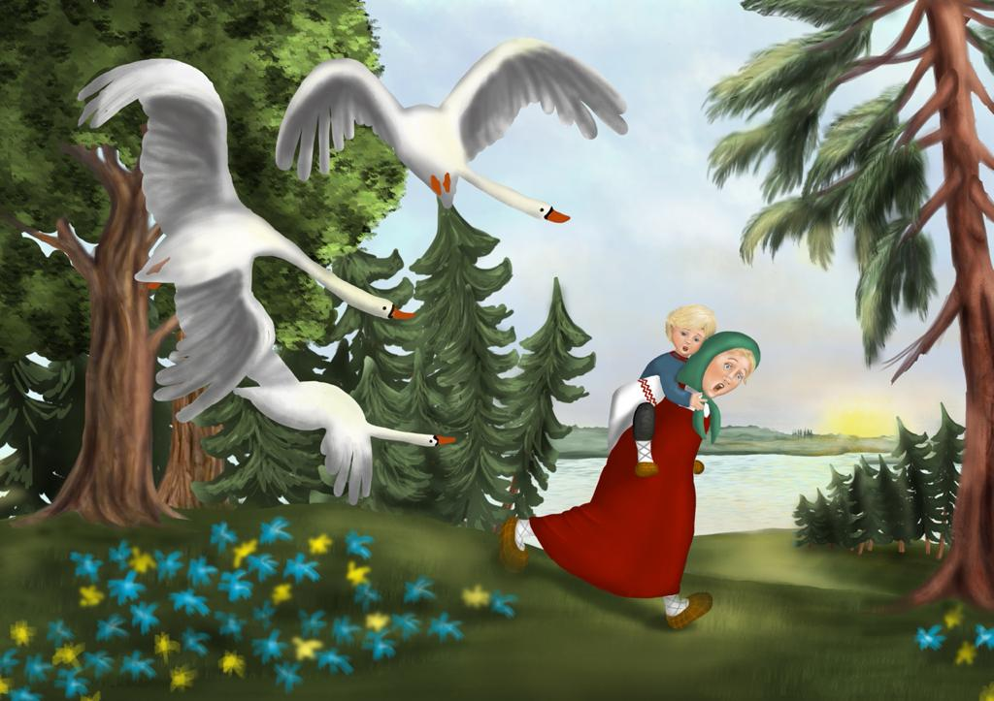

Slide 8
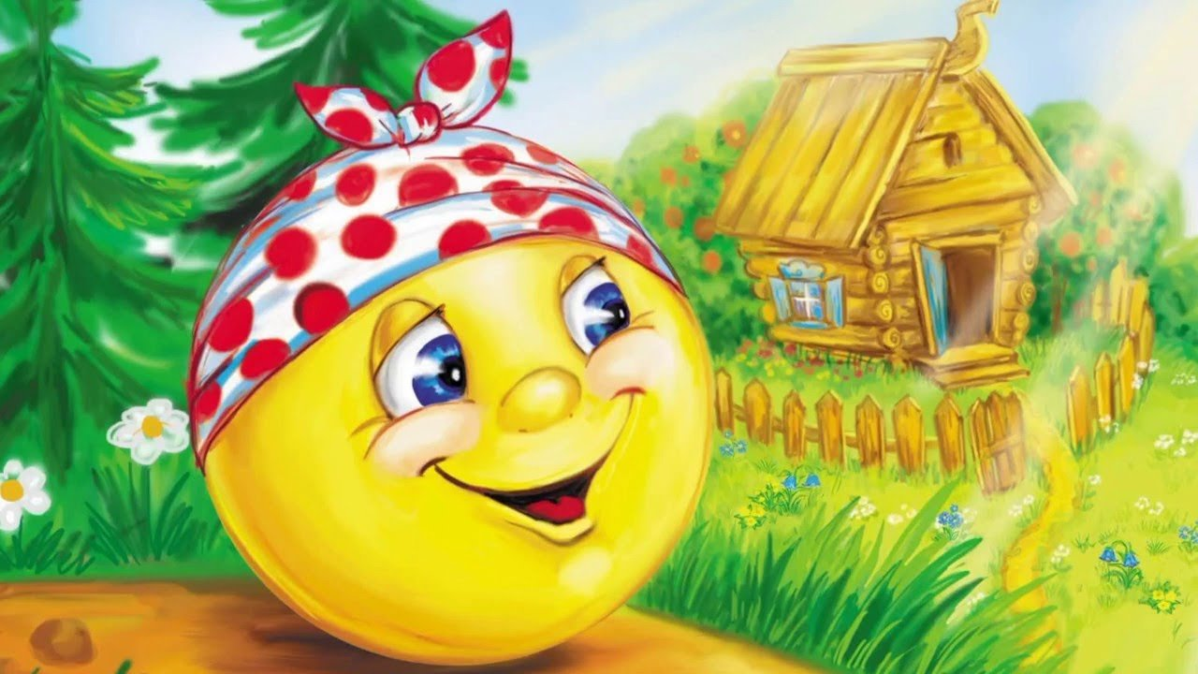

Slide 9
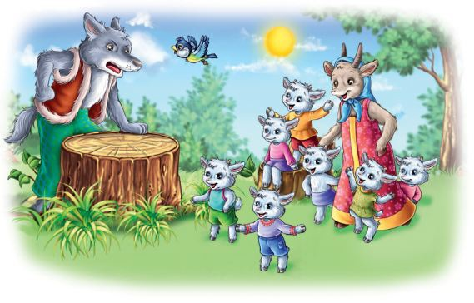

Slide 10
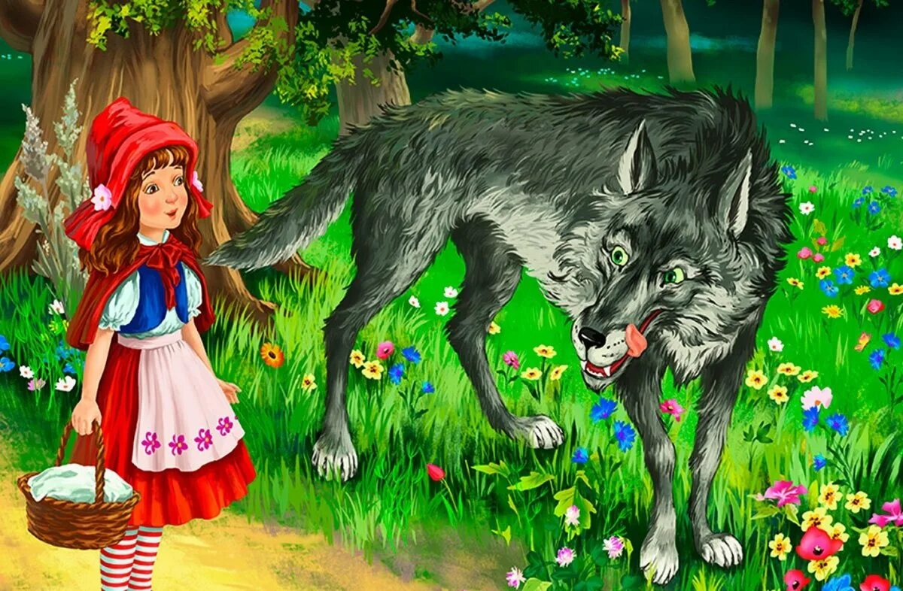

Slide 11
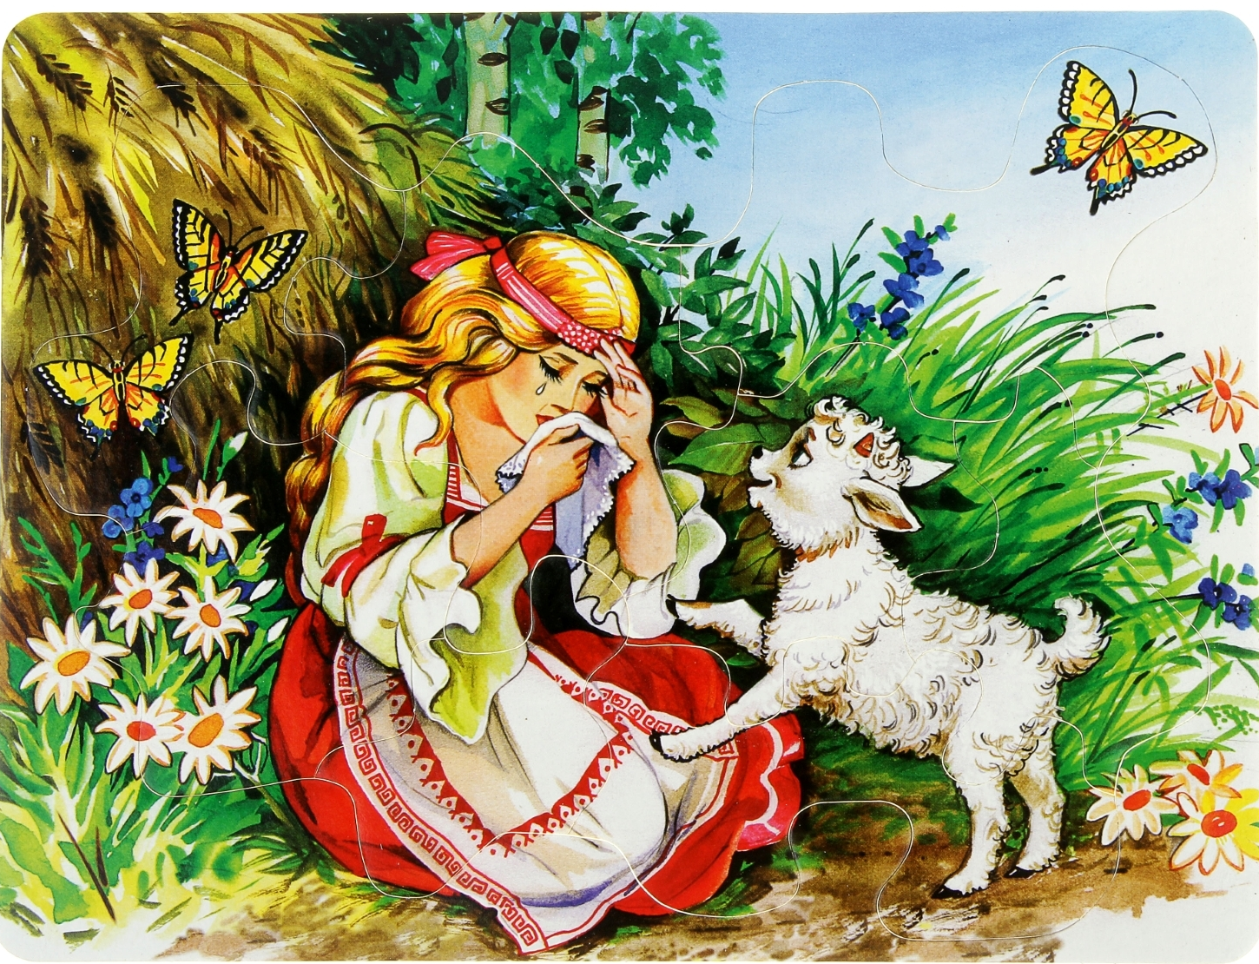

Slide 12
Д/и «Из какого произведения отрывок»
Он шагает по району
От двора и до двора,
И опять на нём погоны,
С пистолетом кобура.
Он с кокардой на фуражке,
Он в шинели под ремнём,
Герб страны блестит на пряжке
Отразилось солнце в нём!
Он идёт из отделенья,
И какой-то пионер
Рот раскрыл от изумленья:
"Вот так ми-ли-ци-о-нер!"

Slide 13
Жила девочка Женя. Однажды послала её мама в магазин за баранками. Купила Женя семь баранок: две баранки с тмином для папы, две баранки с маком для мамы, две баранки с сахаром для себя и одну маленькую розовую баранку для братика Павлика.
Взяла Женя связку баранок и отправилась домой. Идет, по сторонам зевает, вывески читает, ворон считает. А сзади тем временем сзади пристала незнакомая собака, да все баранки одну за другой и съела. Сначала съела папины с тмином, потом мамины с маком, потом Женины с сахаром. Почувствовала Женя, что баранки стали что-то чересчур легкие. Обернулась, да уж поздно. Мочалка болтается пустая, а собака последнюю, розовую Павликову бараночку доедает, и счастливо облизывается.

Slide 14
Кто стучится в дверь ко мне С толстой сумкой на ремне, С цифрой 5 на медной бляшке, В синей форменной фуражке? Это он, Это он, Ленинградский …….

Slide 15
Перечень художественной литературы по нравственно - патриотическому воспитанию детей дошкольного возраста Перечень литературы Задачи
Вторая младшая группа (3 – 4 года) Е. Благинина «Мама спит, она устала…» К.Д. Ушинский Рассказы для детей 3 – 4 лет П. Синявский «Родная земля», «Родное», «Родной огонек», «Что такое Родина?», «Рисунок», «Родная песенка» А.И. Горляк «Белая ромашка…» Л. Олифирова «Главные слова» А. Барто «Флажок» Русские народные потешки, заклички, песенки: «Аты – баты, шли солдаты»
Задачи: Знакомить с художественной литературой по патриотическому воспитанию и расширять знания о своей семье, родном городе, стране, через художественное слово, воспитывать интерес к истории

Slide 16
Средняя группа (4 – 5 лет)
В.В. Маяковский «Что такое хорошо и что такое плохо?» К.Д. Ушинский Рассказы для детей 4 – 5 лет Л. Кассиль «Сестра», «Твои защитники» О. Емельянова «Любовь к Родине», «Наша родина – Россия!» В. Степанов «Необъятная страна» Л. Олифирова «Главные слова», «Наша Родина», «Родимая страна» В. Орлов «Я узнал, что у меня…», «Разноцветная планета», «Родное» В. Шариков «Самый лучший в мире Триколор в России…» П. Синявский «Родная земля» Ю. Друнина «Веет чем – то родным и древнем» Е. Трутнева «За мир, за детей» А. Пришелец «Наш край», «Необъятная страна» Т. Бокова «Родина» Ю. Энтин «Край, в котором ты живешь» Р. Босилек «Над родной землею» Л. Воронько «Лучше нет родного края»
Задачи: Осознание принадлежности к своему городу, национальности; • Формирование гуманного и культурного поведения, соблюдение моральных норм, доброжелательных отношений между детьми; • Пробуждение бережного отношения к своему языку; • Воспитание положительного отношения к труду, желания трудиться; • Развитие способности верить в себя и в свои возможности; • Формирование представлений родном крае

Slide 17
Старшая группа (5 - 6 лет) К.Д. Ушинский Рассказы для детей 5 – 6 лет А. Митяев «Мешок овсянки» А. Прокофьев «Родина» А. Твардовский «Рассказ танкиста» З. Александрова «Дозор», «Родина» К. Симонов «Сын артиллериста» М. Исаковский «Здесь похоронен красноармеец», «Навек запомни» М.Ю. Лермонтов «Родина» О. Высотская «Мой брат уехал на границу», «Салют» С. Баруздин «Слава», «Страна, где мы живём», «За Родину» С. Михалков «Моя улица» В. Степанов «Песня», «Российская семья», «Наш дом», «Встреча» В. Семернин «Родиной зовётся…» П. Синявский «Рисунок», «Россия» Г. Ладонщиков «Родная земля», «Скворец на чужбине» П. Вяземский «Степь», «Ещё тройка» В. Жуковский «Там небеса и воды ясны», «Родного неба милый свет» А. С. Пушкин «Зимнее утро» Ф, Глинка «Сон русского на чужбине», «Москва» М. Лермонтов «Родина», отрывок из поэмы «Сашка» Н. Крупина «Аты – Баты» А.Д. Головин «День Победы» А.Я. Гольдберг «Баллада об угольке» Н. П. Сидоренкова «Русь» Л.С. Кызыма «Если был бы я художник», «Родина» А. Горляк «Красная площадь» Н. Забила «Как велика моя земля» (отрывок) Т. Белозеров «В родном краю» А. Агебаев «День Победы»

Slide 18
Подготовительная к школе группа (6 – 7 лет)
К.Д. Ушинский Рассказы для детей 6 – 7 лет А. Барто «На заставе» А. Дугилов «Моя улица». А. Митяев «Землянка», «Мешок овсянки», «Почему Армия родная», «Москва» А. Прокофьев «Родина» В.Н. Орлов «Парад», «Салют», «Родина», «Здравствуй, Родина моя», «Рисунок», «Старший брат», «Что нельзя купить» • Осознание принадлежности к своему народу, республике, государству; • Формирование гуманного и культурного поведения, толерантного сознания. Активное участие в жизни города, осознание себя как личности – гражданина своей «малой» родины; • Воспитание уважения к людям труда, формирование потребности З. Александрова «Дозор», «Родина» Л. Кассиль «Сестра», «Памятник советскому солдату», «Твои защитники» М. Исаковский «Здесь похоронен красноармеец» М.Ю. Лермонтов «Родина» О. Высоцкая «Мой брат уехал на границу» С. Алексеев «Первый ночной таран», «Дом» С. Михалков «Моя улица»

Slide 19
Воспитать патриота своей Родины - ответственная и сложная задача. Решение которой в дошкольном возрасте только начинается. Планомерная, систематическая работа, использование разнообразных средств воспитания, общие усилия детского сада и семьи, ответственность взрослых за свои слова и поступки могут дать положительные результаты и стать основой для дальнейшей работы по патриотическому воспитанию
Спасибо за внимание!

